Slide 1
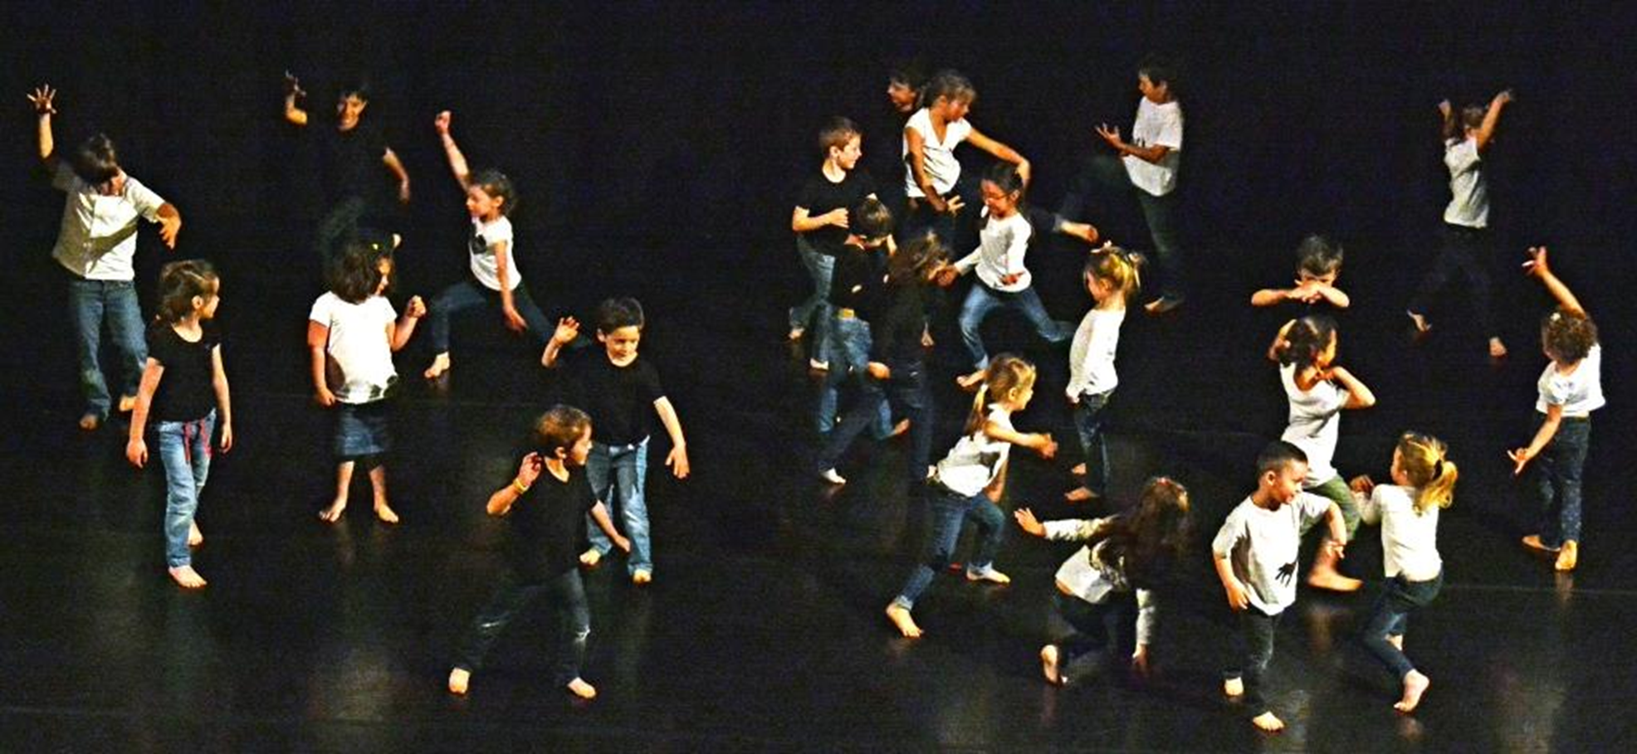
GUIDE DANSE
A destination des enseignants de Côte d’ Or
Véronique Célisse – CPC – Sylvie Benoit- CPD EPS - 2024 -

Slide 2
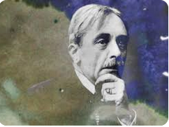
DANSER C’EST QUOI ?
« Leurs mains parlent, et leurs pieds semblent écrire »2
l’Ame et la Danse
Un langage
Ils, elles s’expriment ….
https://www.radiofrance.fr/franceculture/danser-c-est-quoi-pour-bejart-josephine-baker-cunningham-8710826

Slide 3
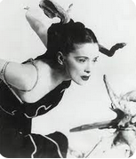
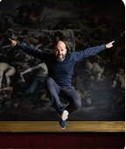
DEFINITIONS
La danse est une forme d’art vivant
Martha Graham (1894 -1991) : « La danse , c’est l’art du mouvement »
Mourad Merzouki :
« La danse, c’est un corps en mouvement »
« En danse il n’y a pas d’alphabet »

Slide 4
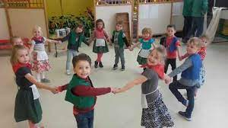
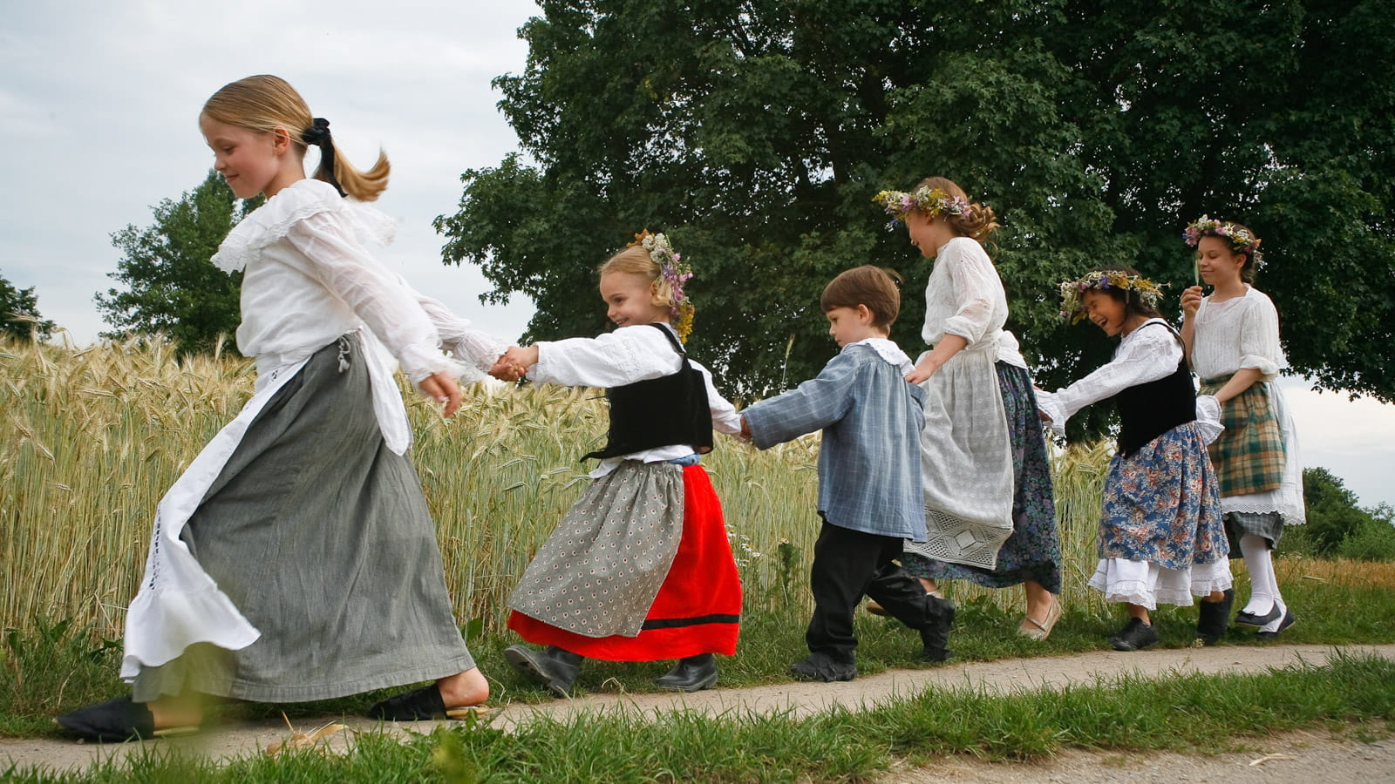
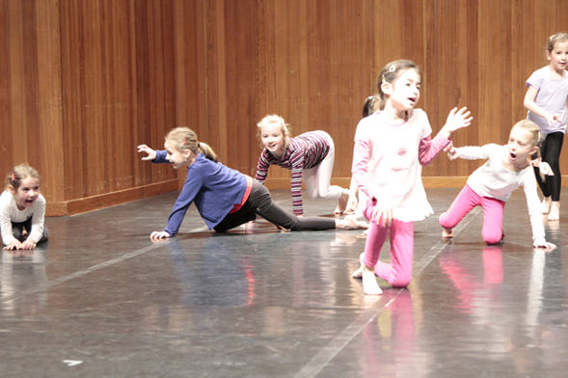
LA DANSE A L’ ECOLE
Un parcours dansé : de la maternelle au cycle 3
Rondes et jeux dansés (cycle 1)
Les danses traditionnelles (tous cycles)
La danse de création (tous cycles)
Danses urbaines …..

Slide 5
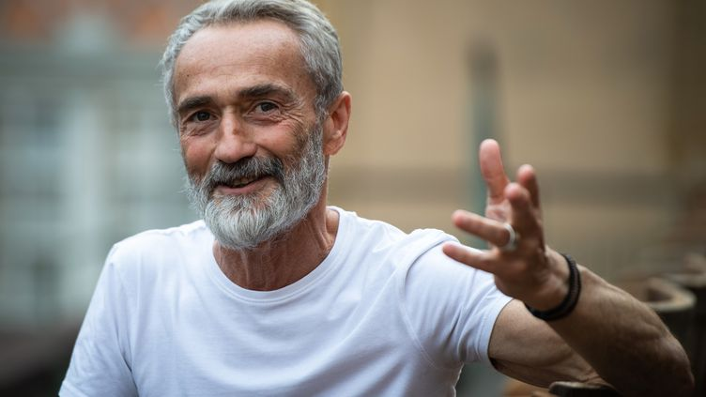
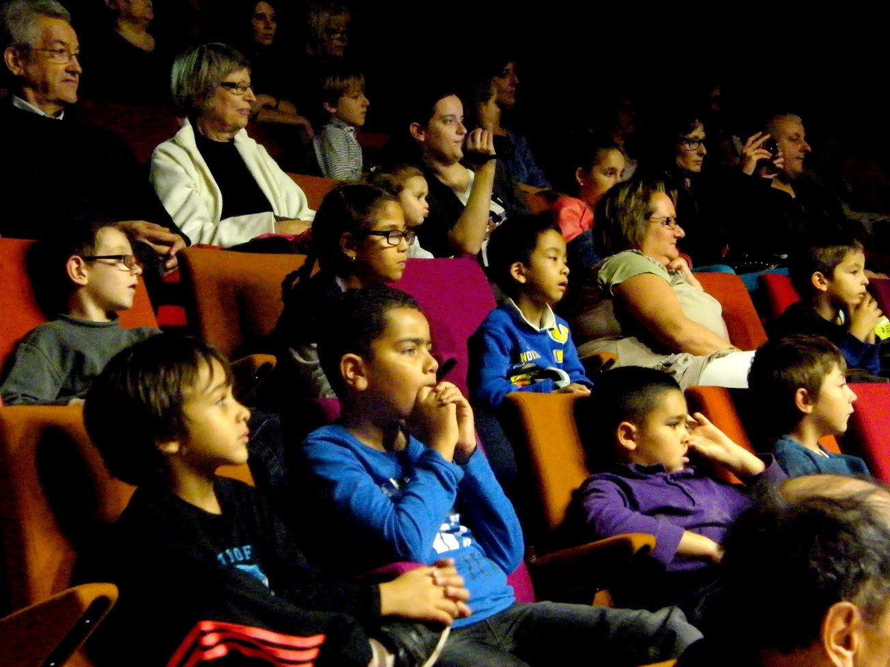
LES TROIS ROLES
DANSEUR
CHOREGRAPHE
SPECTATEUR
Angelin Preljocaj

Slide 6
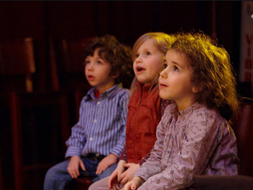
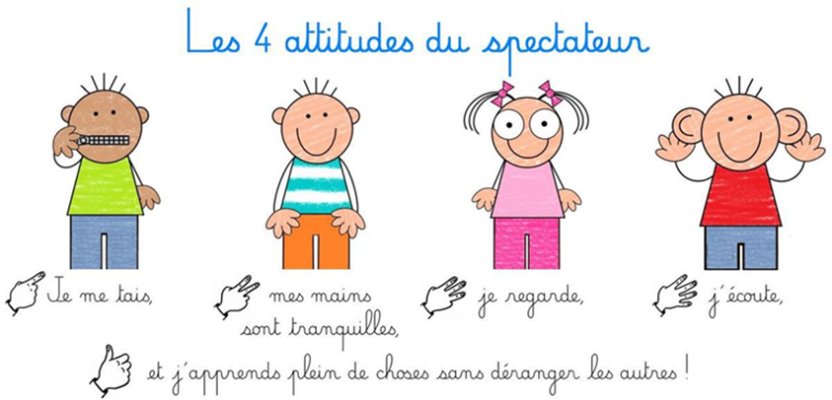
ETRE SPECTATEUR
Avant la restitution Se préparer
Pendant la restitution Voir, écouter, se concentrer, ressentir
Après la restitution Réagir, échanger, analyser, apprécier, argumenter…
Apprendre à l’élève à
ECOUTER, REGARDER
Passer de destinataire à acteur de la représentation
Poser un regard respectueux sur le travail des danseurs
Porter un regard critique à partir d’indicateurs objectifs

Slide 7
LES COMPOSANTES DE LA DANSE
Temps
Espace INTENTION
Energie
Corps
Relation

Slide 8
Définition et illustration des cinq composantes

Slide 9
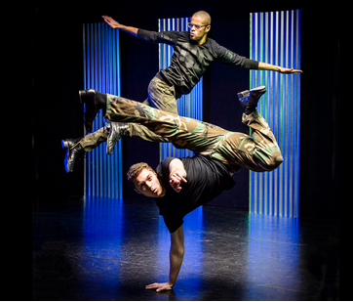
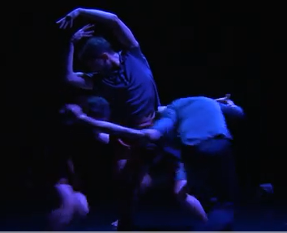
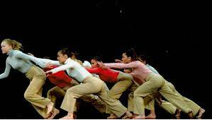
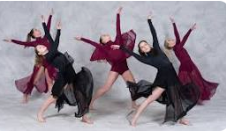
L’ESPACE
Orientation corporelle / Direction : de face, de dos, de profil, face à face, côte à côte
Niveaux : haut, intermédiaire, bas, dessus, dessous
Formations : forme constituée par le placement des élèves : ronde, ligne, zig-zag…*
Distance : près, loin …
Plans : devant / derrière
* cf. formations (diapositive suivante)
Quelles composantes de l’espace sont utilisées ?

Slide 10
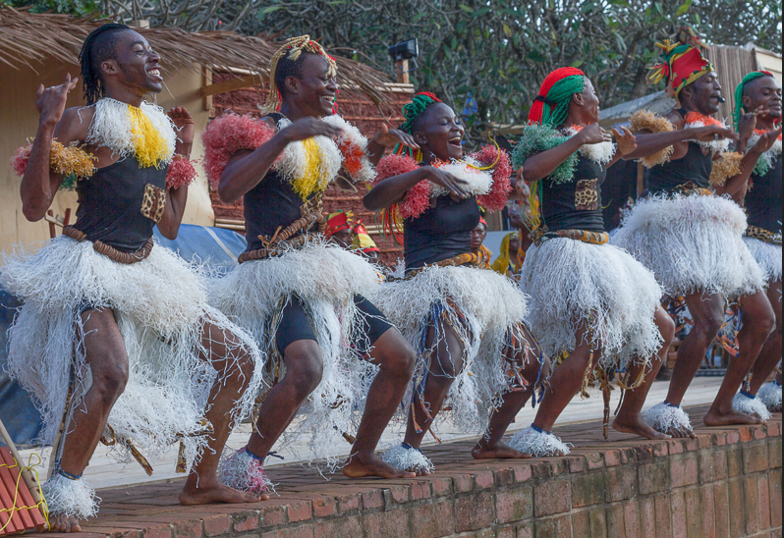
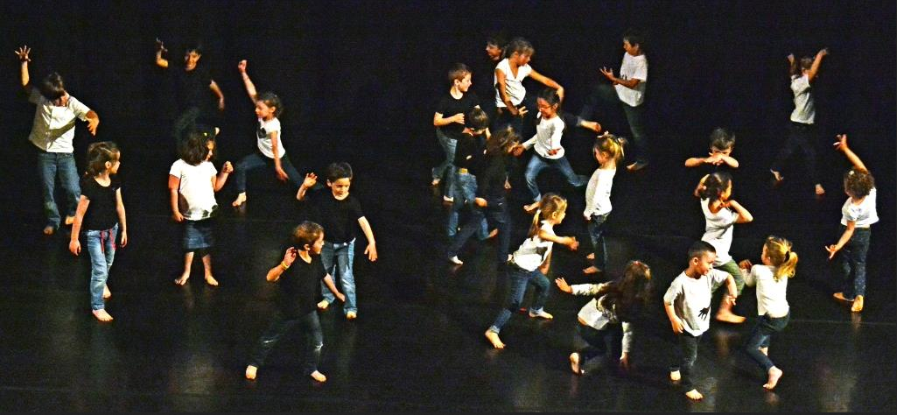
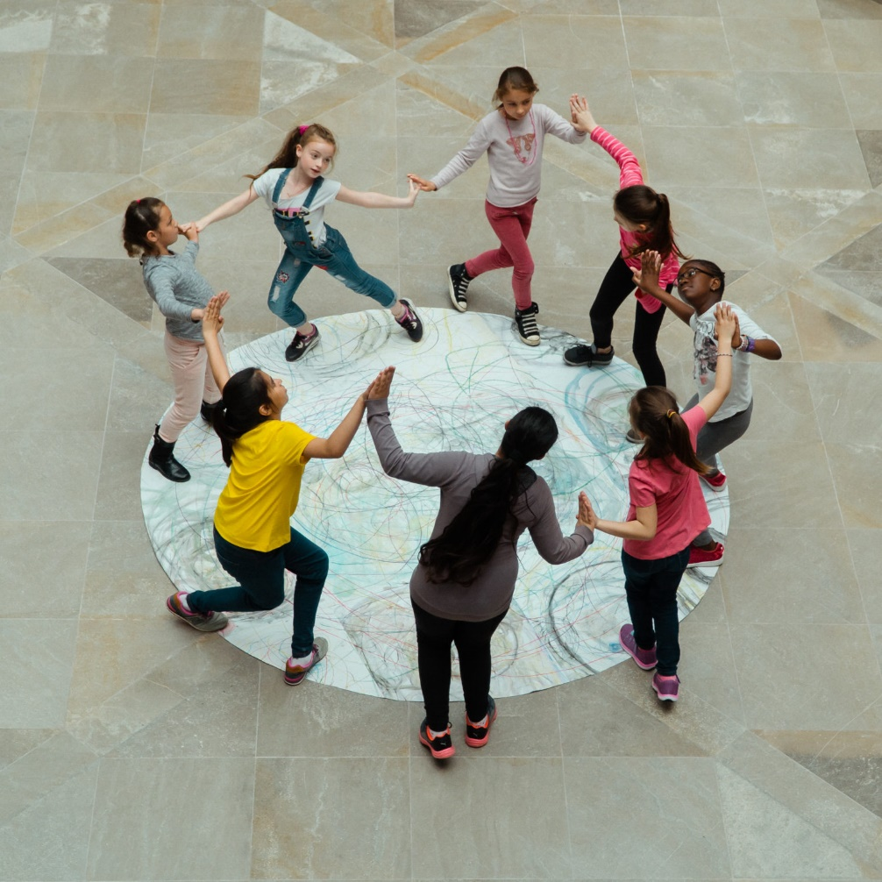
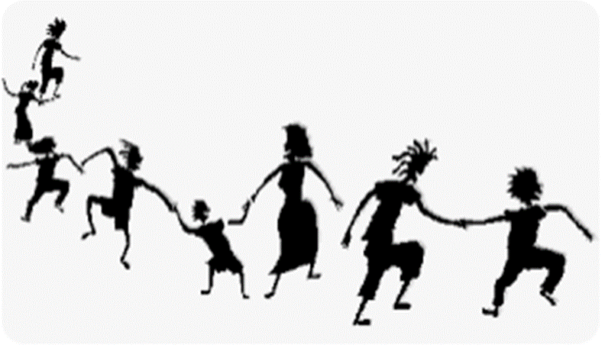
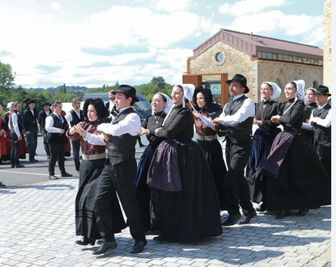
L’ESPACE : les formations
Ligne
V
Dispersion
Ronde
Farandole
Cortège

Slide 11
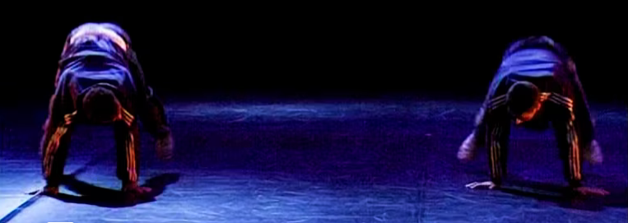
LE TEMPS
Vitesse: lent/rapide – ralenti/accéléré
Durée : court/long
Silence
Accrorap – Athina (1993)
https://www.numeridanse.tv/videotheque-danse/athina?s
Repérer le moment où : les mouvements sont lents puis celui où les mouvements sont rapides

Slide 12
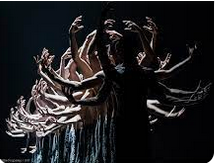
L’ ENERGIE
Contrastes – Opposition - Différences
Saccadé/fluide
Lourd /léger
Tendu / relâché
Faible / fort…
Crystal Pite The Seasons' Canon ( Autumn )
https://www.youtube.com/watch?v=GW7uORb9H8c
Quel(s) contraste(s) est(sont) utilisé(s) ?

Slide 13
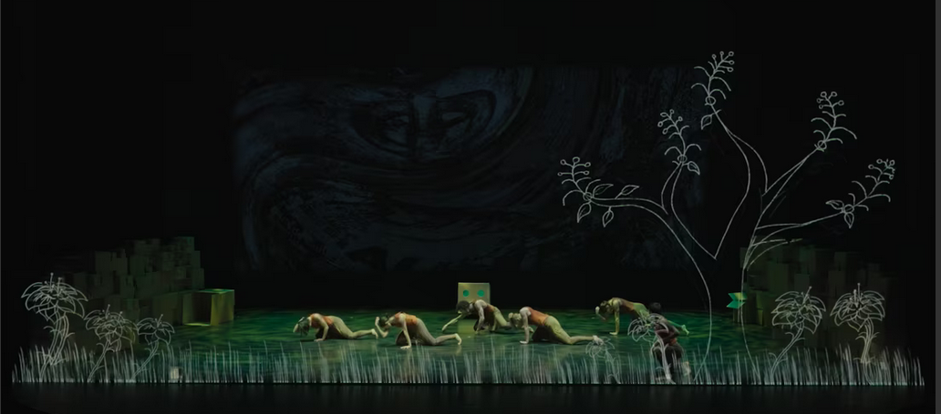
LE CORPS
Actions : se déplacer, sauter, tourner, rouler, chuter, onduler, s’étirer, se baisser, se relever…
Equilibres : jouer sur les appuis, maintenir une posture
Khan, Akram - Jungle Book Reimagined (2023)
https://www.numeridanse.tv/videotheque-danse/jungle-book-reimagined?s
Repérer différentes actions
et/ou postures

Slide 14
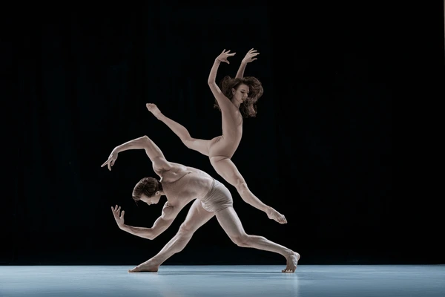
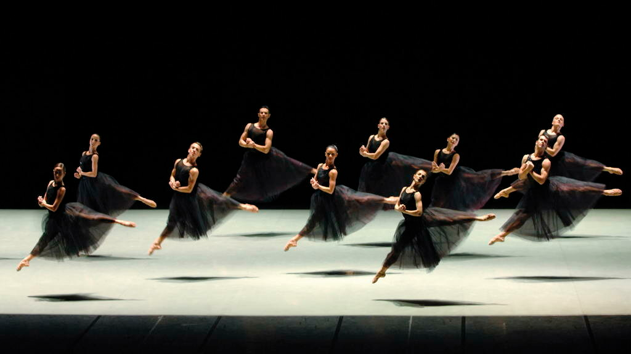
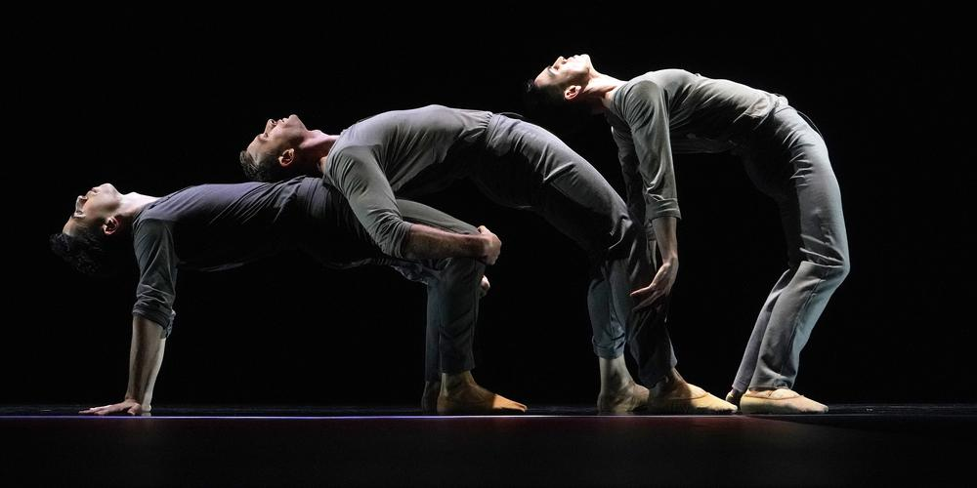
RELATION A L’AUTRE
Contact
Regard
Corporelle (assemblage – emboitement…)
Seul / en groupe, tous ensemble : par 2, par 3 … collectif
Quelles relations sont utilisées ?

Slide 15
LES PROCEDES CHOREGRAPHIQUES
Pour enrichir la composition, renforcer l’émotion
https://ladigitale.dev/digiview/#/v/65aa2c55d0c84

Slide 16
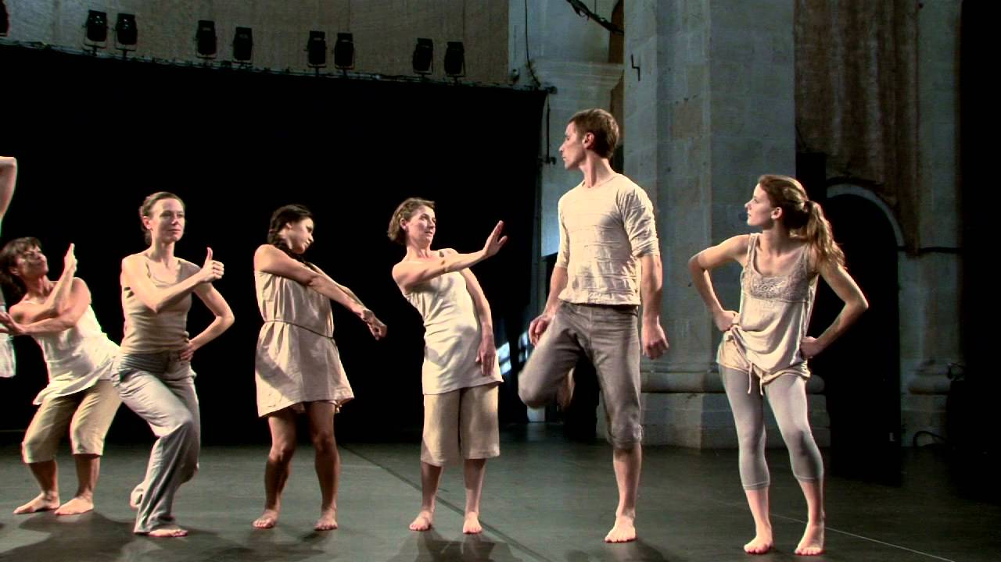
Dominique Bagouet : Ribatz, Ribatz
https://ladigitale.dev/digiview/#/v/659fce6e68b4c
A vous de jouer : retrouvez toutes les composantes et les procédés chorégraphiques illustrés dans cet extrait

Slide 17
DEMARCHE D’ ENSEIGNEMENT
Garder les traces de la danse
ECOUTE MUSICALE ET ENTREE EN DANSE
DANSER en suivant la musique
CONNAITRE la musique
CODER la structure musicale
APPRENDRE UNE CHOREGRAPHIE EXISTANTE
Par imitation
En suivant les indications données par la musique (paroles du chant)
En décryptant une chorégraphie
CRÉER UNE CHOREGRAPHIE
Rechercher des figures
Mettre la chorégraphie en place
Un outil possible ; le jeu de cartes à danser
Danses traditionnelles ou folkloriques
À partir du livret « Les écoles qui folkent »

Slide 18
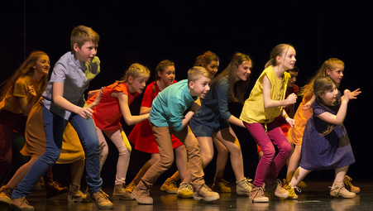
DEMARCHE D’ ENSEIGNEMENT
DANSER
Explorer : inventer
Enrichir : reproduire, modifier, diversifier en utilisant les composantes de la danse
COMPOSER
Choisir – Transformer (intention) - Construire : organiser – mémoriser.. En utilisant les procédés chorégraphiques
COMMUNIQUER
Présenter - regarder
Danse de création ou contemporaine

Slide 19
LES INDUCTEURS - DECLENCHEURS
Définition : élément à la base du projet qui favorise la mise en action des élèves
Exemples :
Exemples : * Pina Bausch « les quatre saisons » https://ladigitale.dev/digiview/#/v/659fcf282bb4a
* Rock and Goal –Trailer (gestes sportifs) https://ladigitale.dev/digiview/#/v/659fcf6225bb8
Les gestes du quotidien
Le monde sonore
Les gestes sportifs
Les thèmes
Le corps
Les arts
Le monde des objets
…

Slide 20
RESSOURCES
VOIR
Numéridanse TV
Radio France
Danser, c’est la vie
https://www.radiofrance.fr/franceculture/podcasts/les-pieds-sur-terre/la-danse-c-est-la-vie-8294633
Danser, une philosophie
https://www.radiofrance.fr/franceculture/podcasts/le-journal-de-la-philo/danser-une-philosophie-3384162
PARTENAIRES
Le Dancing
https://www.ledancing.com
Eduscol https://eduscol.education.fr/169/education-physique-et-sportive-cycle-2
Aller sur Mettre en œuvre une situation d'apprentissage : exemple vidéo

Slide 21
RESSOURCES
Des sites, des albums, des vidéos …

Slide 22
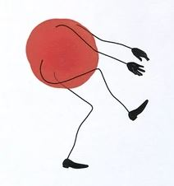
ENSEIGNER
EPS et Société https://epsetsociete.fr/la-danse-cest-quoi/
Petits pas de danse - - 10001 idées pour la classe – Magnard
Danser avec les albums Jeunesse – Pascale Tardif – Laurence Pagès – Canopé Editions
On danse ? – Nathalie Collantes et Julie Salgues – Scérén (services culture Editions pour l’éducation nationale)
Sites départementaux
https://prim50.ac-normandie.fr/Rondes-et-jeux-chantes
EDUSCOL
ressources EDUSCOL sur la démarche de création en danse (C2) :
Fiche de préparation d’une séance de danse
Fiche de présentation des vidéos d’une séance de danse
Vidéo 1 : l’interview de l’enseignant
Vidéo 2 : la mise en place de la situation
Vidéo 3 : l’activité des élèves
Vidéo 4 : la régulation des apprentissages
Vidéo 5 : le bilan et les perspectives
Vidéo 6 : les cinq moments clés en continu

Slide 23
ALBUMS
- Les sept secrets de Monsieur Unisson – Lou Tarr- Marion Devaux – Edition Revue EPS
- La danse des mains – Hervé Tullé – Bayard Editions Jeunesse
- Danse – Hervé Tullé - Bayard Editions Jeunesse
- Tournicotte – Magali Bonniol – L’école des loisirs
- La Danse de Doris – Marie Poirier – Grandes personnes
- Collection Dançer : ¤ De pas en pas ou l’abrégé fertile des pas de danse - Daphne Koutsafti, Mary Chebbah – Quadrille
¤ A contrario ou la danse contrariée - Mary Chebbah, Bérangère Vallour – Quadrille
¤ Ici , là et autour entre danse et nature – Patricia Ferrara – Quadrille

Slide 24
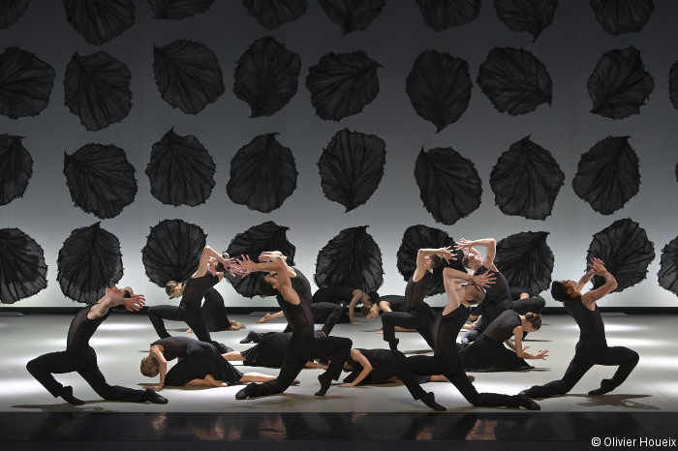
POUR ALLER PLUS LOIN
Retrouver des procédés chorégraphiques dans ces vidéos :
> Batsheva Danse Company : Echad Mi Yodea https://ladigitale.dev/digiview/#/v/659fcfa8a57c6
Alexandre Desplat : « The mirror »
https://ladigitale.dev/digiview/#/v/659fcfe55d398
Les Pieds Dans l’Bal : Cercle circassien
https://ladigitale.dev/digiview/#/v/659fd0348f833
> Danses écossaises Highland Games
https://ladigitale.dev/digiview/#/v/659fd06c51420
> Anne Teresa De Keersmaeker : « Rosas » https://ladigitale.dev/digiview/#/v/659fd0aaa00a6
> Sadek Waff : « Murmuration »
Les saisons – T. Malandain
https://ladigitale.dev/digiview/#/v/659fd19b7bf46
https://ladigitale.dev/digiview/#/v/659fd0ea4ece4

Slide 25
PROGRAMMES
Cycle 1 – Cycle 2 – Cycle 3

Slide 26
MATERNELLE
Communiquer avec les autres au travers d’actions à visée expressive ou artistique
Attendus de fin de cycle
- Construire et conserver une séquence d’actions et de déplacements, en relation avec d’autres partenaires, avec ou sans support musical.
– Coordonner ses gestes et ses déplacements avec ceux des autres, lors de rondes et jeux chantés.

Slide 27
ELEMENTAIRE Cycle 2
Compétences travaillées
- S’exposer aux autres : s’engager avec facilité dans des situations d’expression personnelle sans crainte de semontrer.
- Exploiter le pouvoir expressif du corps en transformant sa motricité et en construisant un répertoire d’actions nouvelles à visée esthétique.
S’engager en sécurité dans des situations acrobatiques en construisant de nouveaux pouvoirs moteurs.
Synchroniser ses actions avec celles de partenaires.
CA3 : S’exprimer devant les autres par une prestation artistique et / ou acrobatique
Attendus fin de cycle 2
- Mobiliser le pouvoir expressif du corps, en reproduisant une séquence simple d’actions apprise ou en présentant une action inventée.
- S’adapter au rythme, mémoriser des pas, des figures, des éléments et des enchaînements pour réaliser des actions individuelles et collectives.

Slide 28
ELEMENTAIRE Cycle 3
Compétences travaillées
- Utiliser le pouvoir expressif du corps de différentes façons.
- Enrichir son répertoire d’actions afin de communiquer une intention ou une émotion.
- S’engager dans des actions artistiques ou acrobatiques destinées à être présentées aux autres en maîtrisant les risques et ses émotions.
- Mobiliser son imaginaire pour créer du sens et de l’émotion, dans des prestations collectives
CA3 : S’exprimer devant les autres par une prestation artistique et / ou acrobatique
Attendus de fin de cycle 3
- Réaliser en petits groupes deux séquences : une à visée acrobatique destinée à être jugée, une autre à visée artistique destinée à être appréciée et à émouvoir.
- Savoir filmer une prestation pour la revoir et la faire évoluer.
- Respecter les prestations des autres et accepter de se produire devant les autres.

Slide 29
…Vous chantiez! j’en suis fort aise
Eh bien! dansez maintenant

